Slide 1
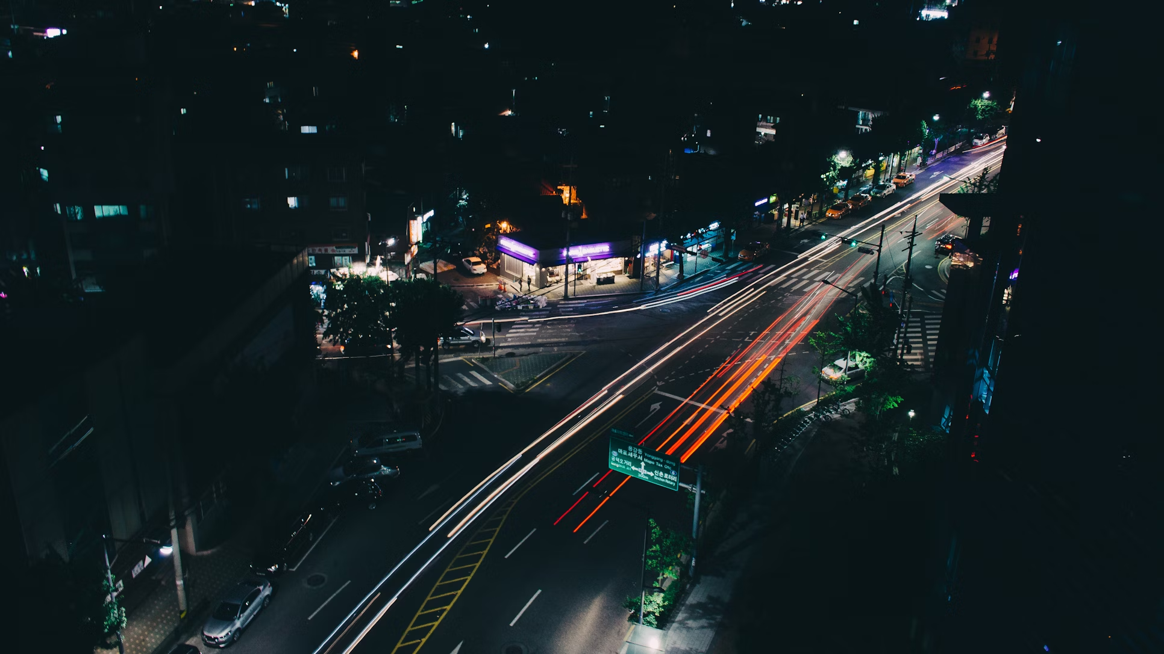
빅데이터 프로젝트 제목
BE : 김선신
FE : 이창수

Slide 2
활용 데이터
출처 : 공공 데이터포털, 국가교통 데이터 오픈마켓
내용 : “자전거를 이용한 부산 여행” 정보 제공 서비스
주요 컨텐츠
자전거 대여소, 자전거 도로 제공
자전거로 접근 가능한 부산 명소 정보 제공
부산명소 별 추천 및 댓글 기능

Slide 3
기능 정의
로그인 : 회원가입, 로그인 시에만 게시판 시용 가능
게시판 : 명소, 맛집, 통행정보 등을 ‘좋아요’ 표시, 리뷰 기능 – 로그인 시에만 가능
지도 : 지도에 부산 명소, 맛집을 좌표로 표시 , 현재 위치에서 부터 자전거 통행로 표시
검색 : 가고 싶은 명소나 맛집 검색 기능 – 검색 시 지도에 표시, 정보 제공

Slide 4
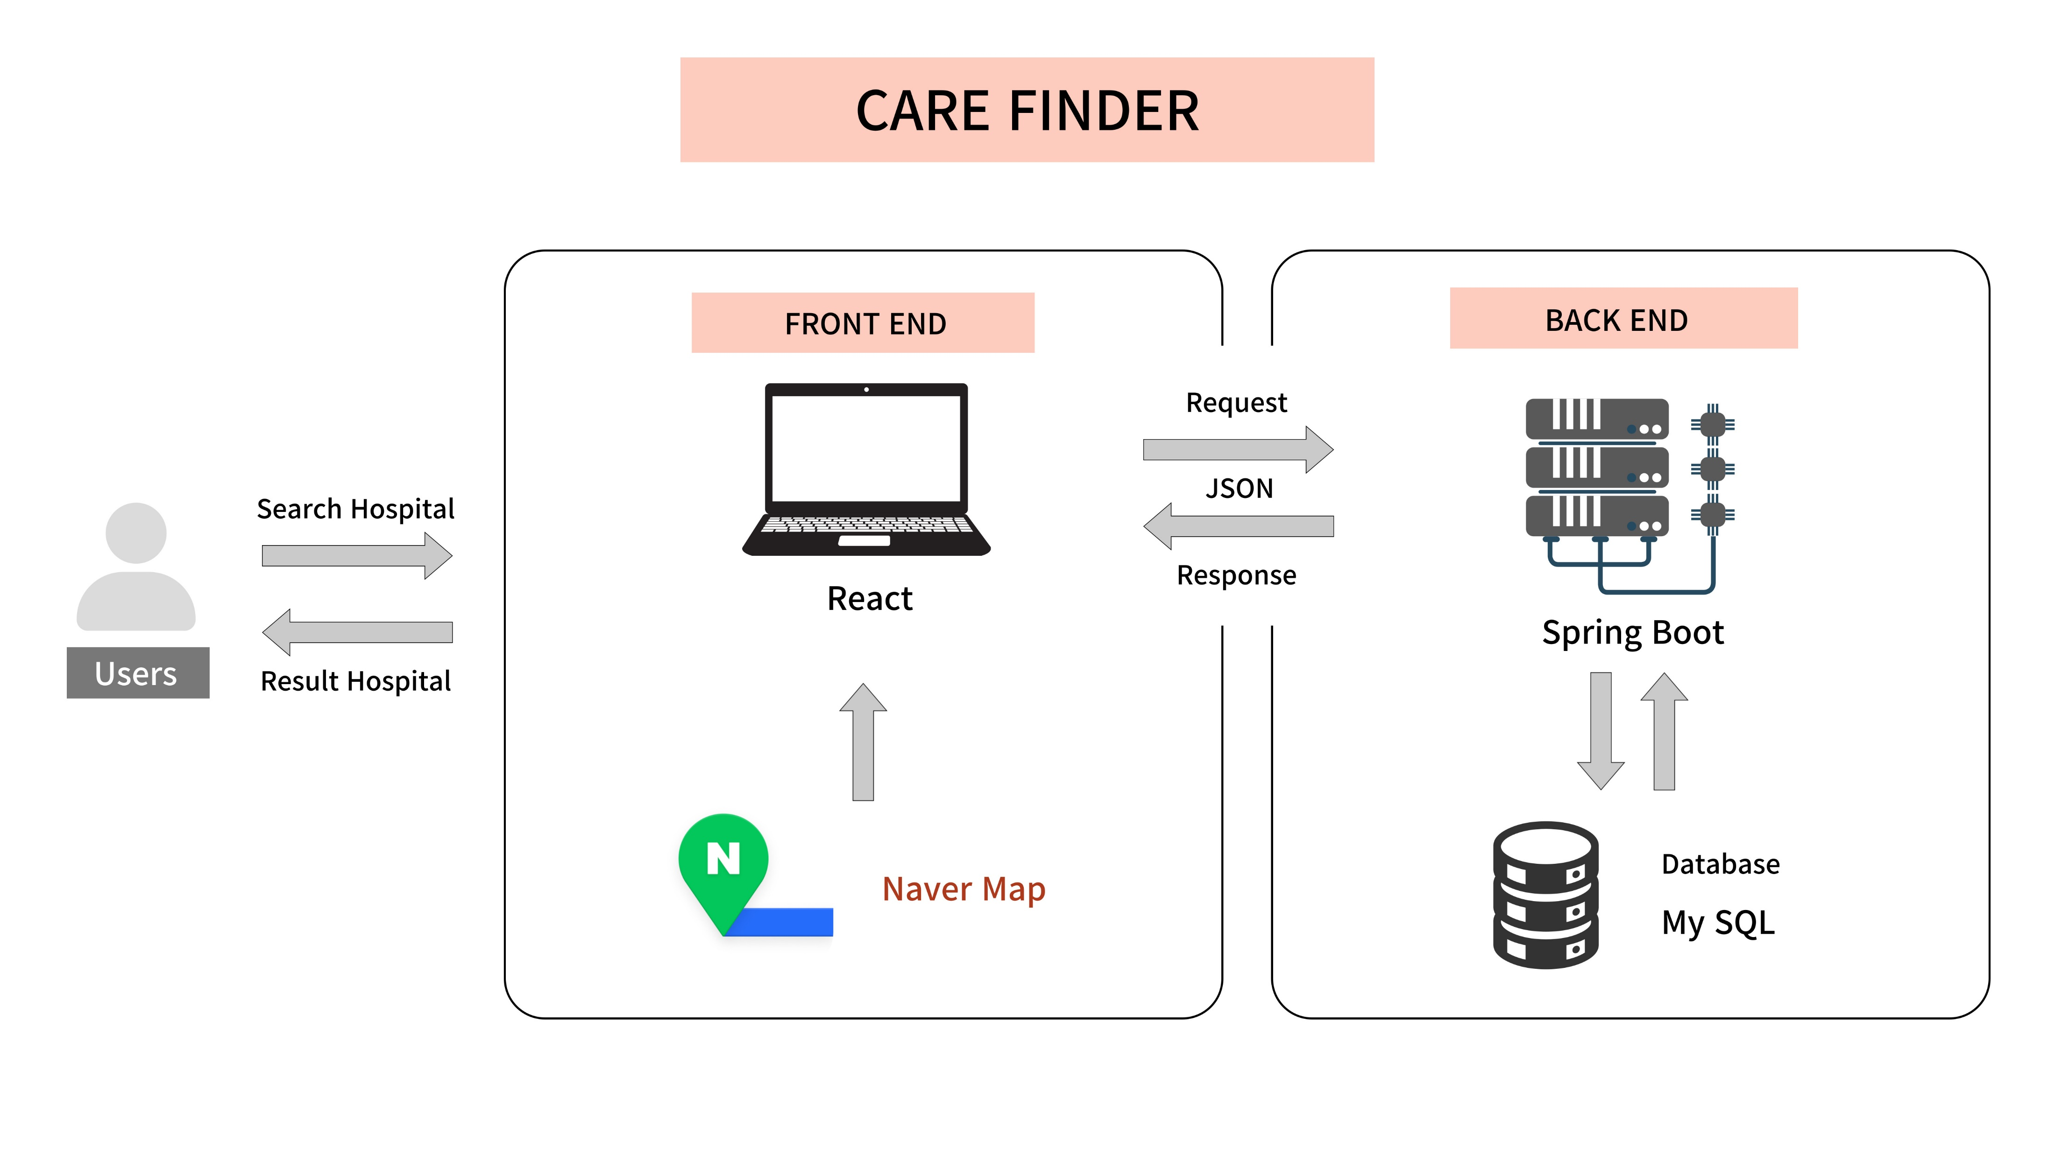
시스템 구성
지도에 여행 명소, 자전거 대여소, 도로별 자전거 통행 가능여부(단계별로 색깔을 다르게) 표현
Search
result

Slide 5
화면 설계서

Slide 6
텍스트를 입력하세요
텍스트를 입력하세요
화면 ID
기능 상세 설명 | 기능 상세 설명
 | 서비스 이용을 위한 회원 가입 | 서비스 이용을 위한 회원 가입
FE | 1
 | 2
 | 3
BE | 1
 | 2
 | 3
인터페이스 요구사항 | 인터페이스 요구사항
입력 |  | 이메일(아이디), 이름, 비밀번호, 비밀번호 확인 입력 후 회원 가입 버튼 클릭
출력 |  | 로그인 페이지

Slide 7
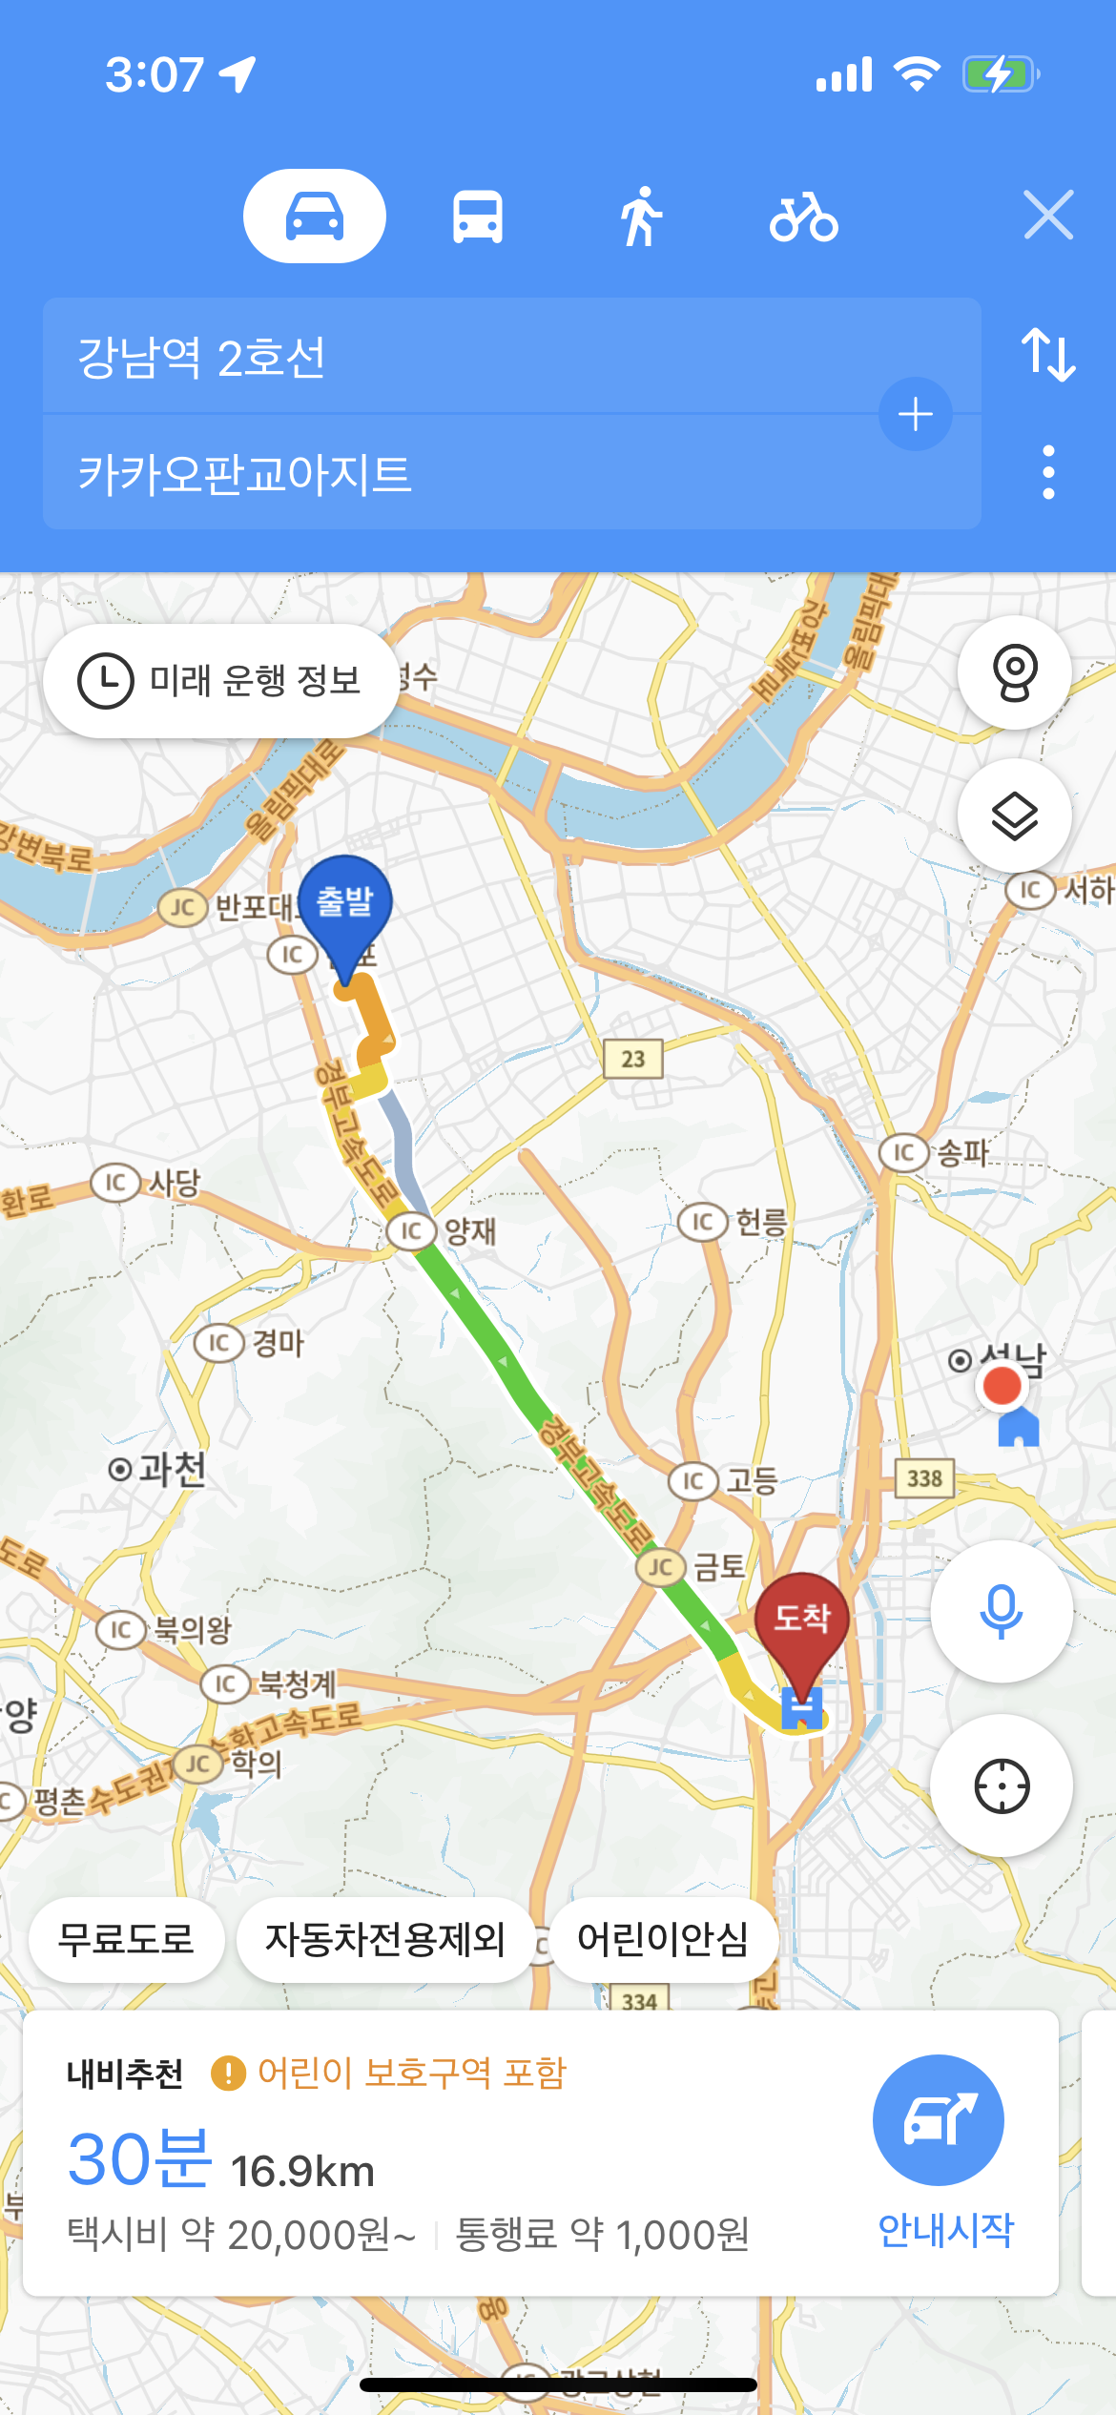
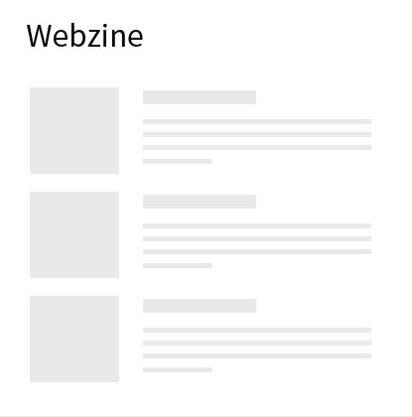

텍스트를 입력하세요
텍스트를 입력하세요
화면 ID
기능 상세 설명 | 기능 상세 설명
 | 서비스 이용을 위한 회원 가입 | 서비스 이용을 위한 회원 가입
FE | 1 | 맵에 명소를 핀형태로 출력
 | 2 | 핀 선택 시 상세 정보 출력
 | 3 | 맵에 자전거 도로 등급별 색으로 표시
BE | 1
 | 2
 | 3
인터페이스 요구사항 | 인터페이스 요구사항
입력 |  | 이메일(아이디), 이름, 비밀번호, 비밀번호 확인 입력 후 회원 가입 버튼 클릭
출력 |  | 로그인 페이지

Slide 8
signin : 회원가입
관리
Users-01
기능 상세 설명 | 기능 상세 설명
서비스 이용을 위한 회원 가입 | 서비스 이용을 위한 회원 가입 | 서비스 이용을 위한 회원 가입
FE | 1 | 가입에 필요한 항목 이메일 이름 비밀번호
 | 2 | 이메일 아이디 유효성 검사 - 영문+숫자@영문+숫자.영문+숫자
 | 3 | 비밀번호 유효성 검사 영문,숫자,특수문자 포함 공백 없음 8~20자
BE | 1 | Request로 회원정보를 받아 데이터베이스에 저장 회원정보: 이메일(아이디), 이름, 비밀번호
인터페이스 요구사항 | 인터페이스 요구사항
입력 | 이메일(아이디), 이름, 비밀번호, 비밀번호 확인 입력 후 회원 가입 버튼 클릭 | 이메일(아이디), 이름, 비밀번호, 비밀번호 확인 입력 후 회원 가입 버튼 클릭
출력 | 로그인 페이지 | 로그인 페이지
예시
회원가입 화면

Slide 9
REST API 명세

Slide 10
REST API 명세 목록
Index | Method | URI | 설명 | 화면ID
1 | POST | /signin | 회원가입 | Users-01
2 | POST | /login | 로그인 | Login-01
3 | POST | /oauth2/auth/google | Google 로그인 | Login-02
4 | POST | /oauth2/auth/kakao | KAKAO 로그인 | Login-02
5 | POST | /oauth2/auth/naver | NAVER 로그인 | Login-02
6 | GET | / | 홈 | Home01
7 | GET | /map | 지도 | Map01
8 | GET | /board | 게시판 | Board01
9 | GET | /info/{id} | 명소 목록 중 사용자가 선택한 상세 정보 화면

Slide 11
REST API 상세 명세
Index | Method | URI | 설명 | 화면ID
1 | POST | /auth/signin | 회원가입 | Auth-01
분류 | 구분 | 내용 | 비고
Request | Line |  | 요청라인 (질의문자열)
 | Header
 | Body
Response | Line |  | 응답코드
 | Header
 | Body

Slide 12
Database 설계

Slide 13
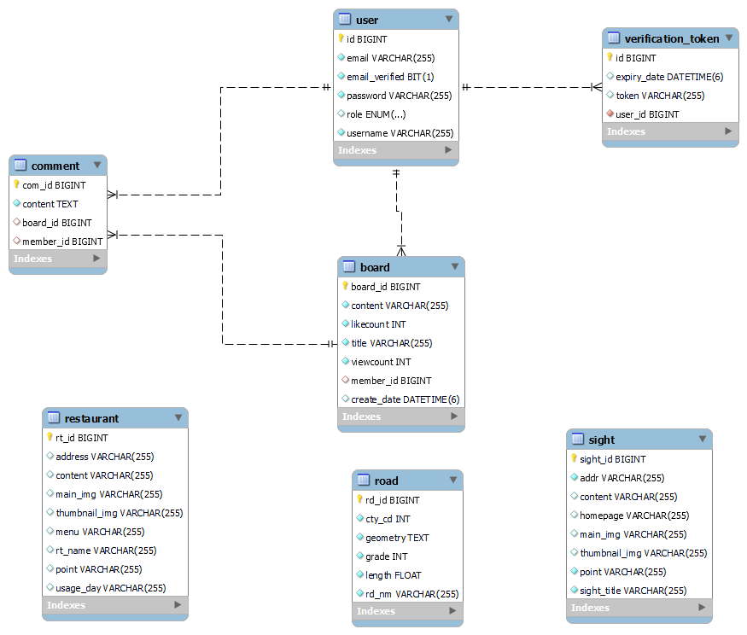
ERD

Slide 14
Table 명세
ERD 테이블 구성 및 스키마 설명
테이블 명 | USER | URI | 테이블 설명 | 유저 정보
컬럼명 | 타입 | 길이 | Not Null | Key | Default | 설명
User_id | int | 16 | O | PK | "" | 유저 식별자
Email | varchar | 32 | O |  | "" | 이메일 주소
password | varchar | 32 | O |  | "" | 비밀번호(인코딩)
User_role | Enum | 128 |  |  | "" | 컨테이너 정보
User_name | varchar | 11 | O |  | "" | 유저 닉네임
Email_verified | Bit | 1 | O |  | false | 이메일 인증 여부

Slide 15
ERD 테이블 구성 및 스키마 설명
테이블 명 | ROAD | URI | 테이블 설명 | 자전거 도로 정보
컬럼명 | 타입 | 길이 | Not Null | Key | Default | 설명
RD_ID | INT |  | O | PK | “” | 자전거 도로 식별자 정보
CTY_CD | INT |  | O |  | “” | 구단위 정보
RD_NM | CHAR |  | O |  | “” | 길 이름
GRADE | INT |  | O |  |  | 쾌적함 정도
GEOMETRY | LINESTRING |  | O |  |  | 길 위치 정보
LENGTH | FLOAT |  |  |  |  | 길 길이

Slide 16
ERD 테이블 구성 및 스키마 설명
테이블 명 | BOARD | URI | 테이블 설명 | 게시판 정보
컬럼명 | 타입 | 길이 | Not Null | Key | Default | 설명
BOARD_ID | BIGINT |  | O | PK |  | 게시글 번호
CONTENT | VARCHAR | 255 | O |  |  | 게시글 내용
CREATE_DATE | TIMESTAMP |  | O |  | CURRENT_TIMESTAMP | 게시글 작성 날짜, 시간
TITLE | VARCHAR | 255 | O |  |  | 게시글 제목
USER_ID | INT |  | O | FK (USER) |  | 게시글 작성자
VIEWCOUT | INT |  | O |  | 0 | 게시글 조회수
LIKECOUNT | INT |  | O |  | 0 | 게시글 추천수

Slide 17
ERD 테이블 구성 및 스키마 설명
테이블 명 | COMMENT | URI | 테이블 설명 | 게시판 댓글
컬럼명 | 타입 | 길이 | Not Null | Key | Default | 설명
COMMENT_ID | BIGINT |  | O | PK |  | 댓글 식별자 번호
CONTENT | VARCHAR | 255 | O |  |  | 댓글 내용
CREATE_DATE | TIMESTAMP |  | O |  | CURRENT_TIMESTAMP | 댓글 작성 날짜, 시간
BOARD_ID | INT |  | O | FK (BOARD) |  | 게시글 번호
USER_ID | INT |  | O | FK (USER) |  | 댓글 작성자

Slide 18
ERD 테이블 구성 및 스키마 설명
테이블 명 | ROAD | URI | 테이블 설명 | 자전거 도로 정보
컬럼명 | 타입 | 길이 | Not Null | Key | Default | 설명
RD_ID | INT |  | O | PK | “” | 자전거 도로 식별자 정보
CTY_CD | INT |  | O |  | “” | 구단위 정보
RD_NM | CHAR |  | O |  | “” | 길 이름
GRADE | INT |  | O |  |  | 쾌적함 정도
GEOMETRY | LINESTRING |  | O |  |  | 길 위치 정보
LENGTH | FLOAT |  |  |  |  | 길 길이

Slide 19
ERD 테이블 구성 및 스키마 설명
테이블 명 | RESTAURANT | URI | 테이블 설명 | 맛집 정보
컬럼명 | 타입 | 길이 | Not Null | Key | Default | 설명
RT_ID | INT |  | O | PK | “” | 맛집 식별자 정보
ADDR | VARCHAR |  | O |  | “” | 주소
CATEGORY | VARCHAR |  |  |  |  | 음식 분류
MENU | CHAR |  | O |  | “” | 메뉴
TEL | INT |  | O |  |  | 전화번호
POINT | POINT |  | O |  |  | 맛집 위치 정보
RT_NAME | VARCHAR |  |  |  |  | 맛집 이름

Slide 20
ERD 테이블 구성 및 스키마 설명
테이블 명 | SIGHTS | URI | 테이블 설명 | 관광명소 정보
컬럼명 | 타입 | 길이 | Not Null | Key | Default | 설명
SIGHT_ID | INT | 16 | O | PK | “” | 명소 식별자 정보
TITLE | VARCHAR | 255 | O |  |  | 명소 이름
ADDR | VARCHAR | 255 | O |  |  | 명소 주소
MAIN_IMG | VARCHAR |  |  |  |  | 메인 이미지 주소
THUMBNAIL_IMG | VARCHAR |  |  |  |  | 썸네일 이미지 주소
HOMPAGE | VARCHAR |  |  |  |  | 홈페이지 주소
CONTENT | VARCHAR |  |  |  |  | 명소에 대한 자세한 설명
POINT | POINT |  | O |  |  | 명소 위치 정보

